Slide 1




BÀI 7
TIN YÊU VÀ ƯỚC VỌNG
Nơi chân trời đang dâng sắc hồng đang lan, lòng ta như nắng. Ta đi theo ánh lửa từ trái tim mình.
Vũ Trọng Hối

Slide 2





Slide 3


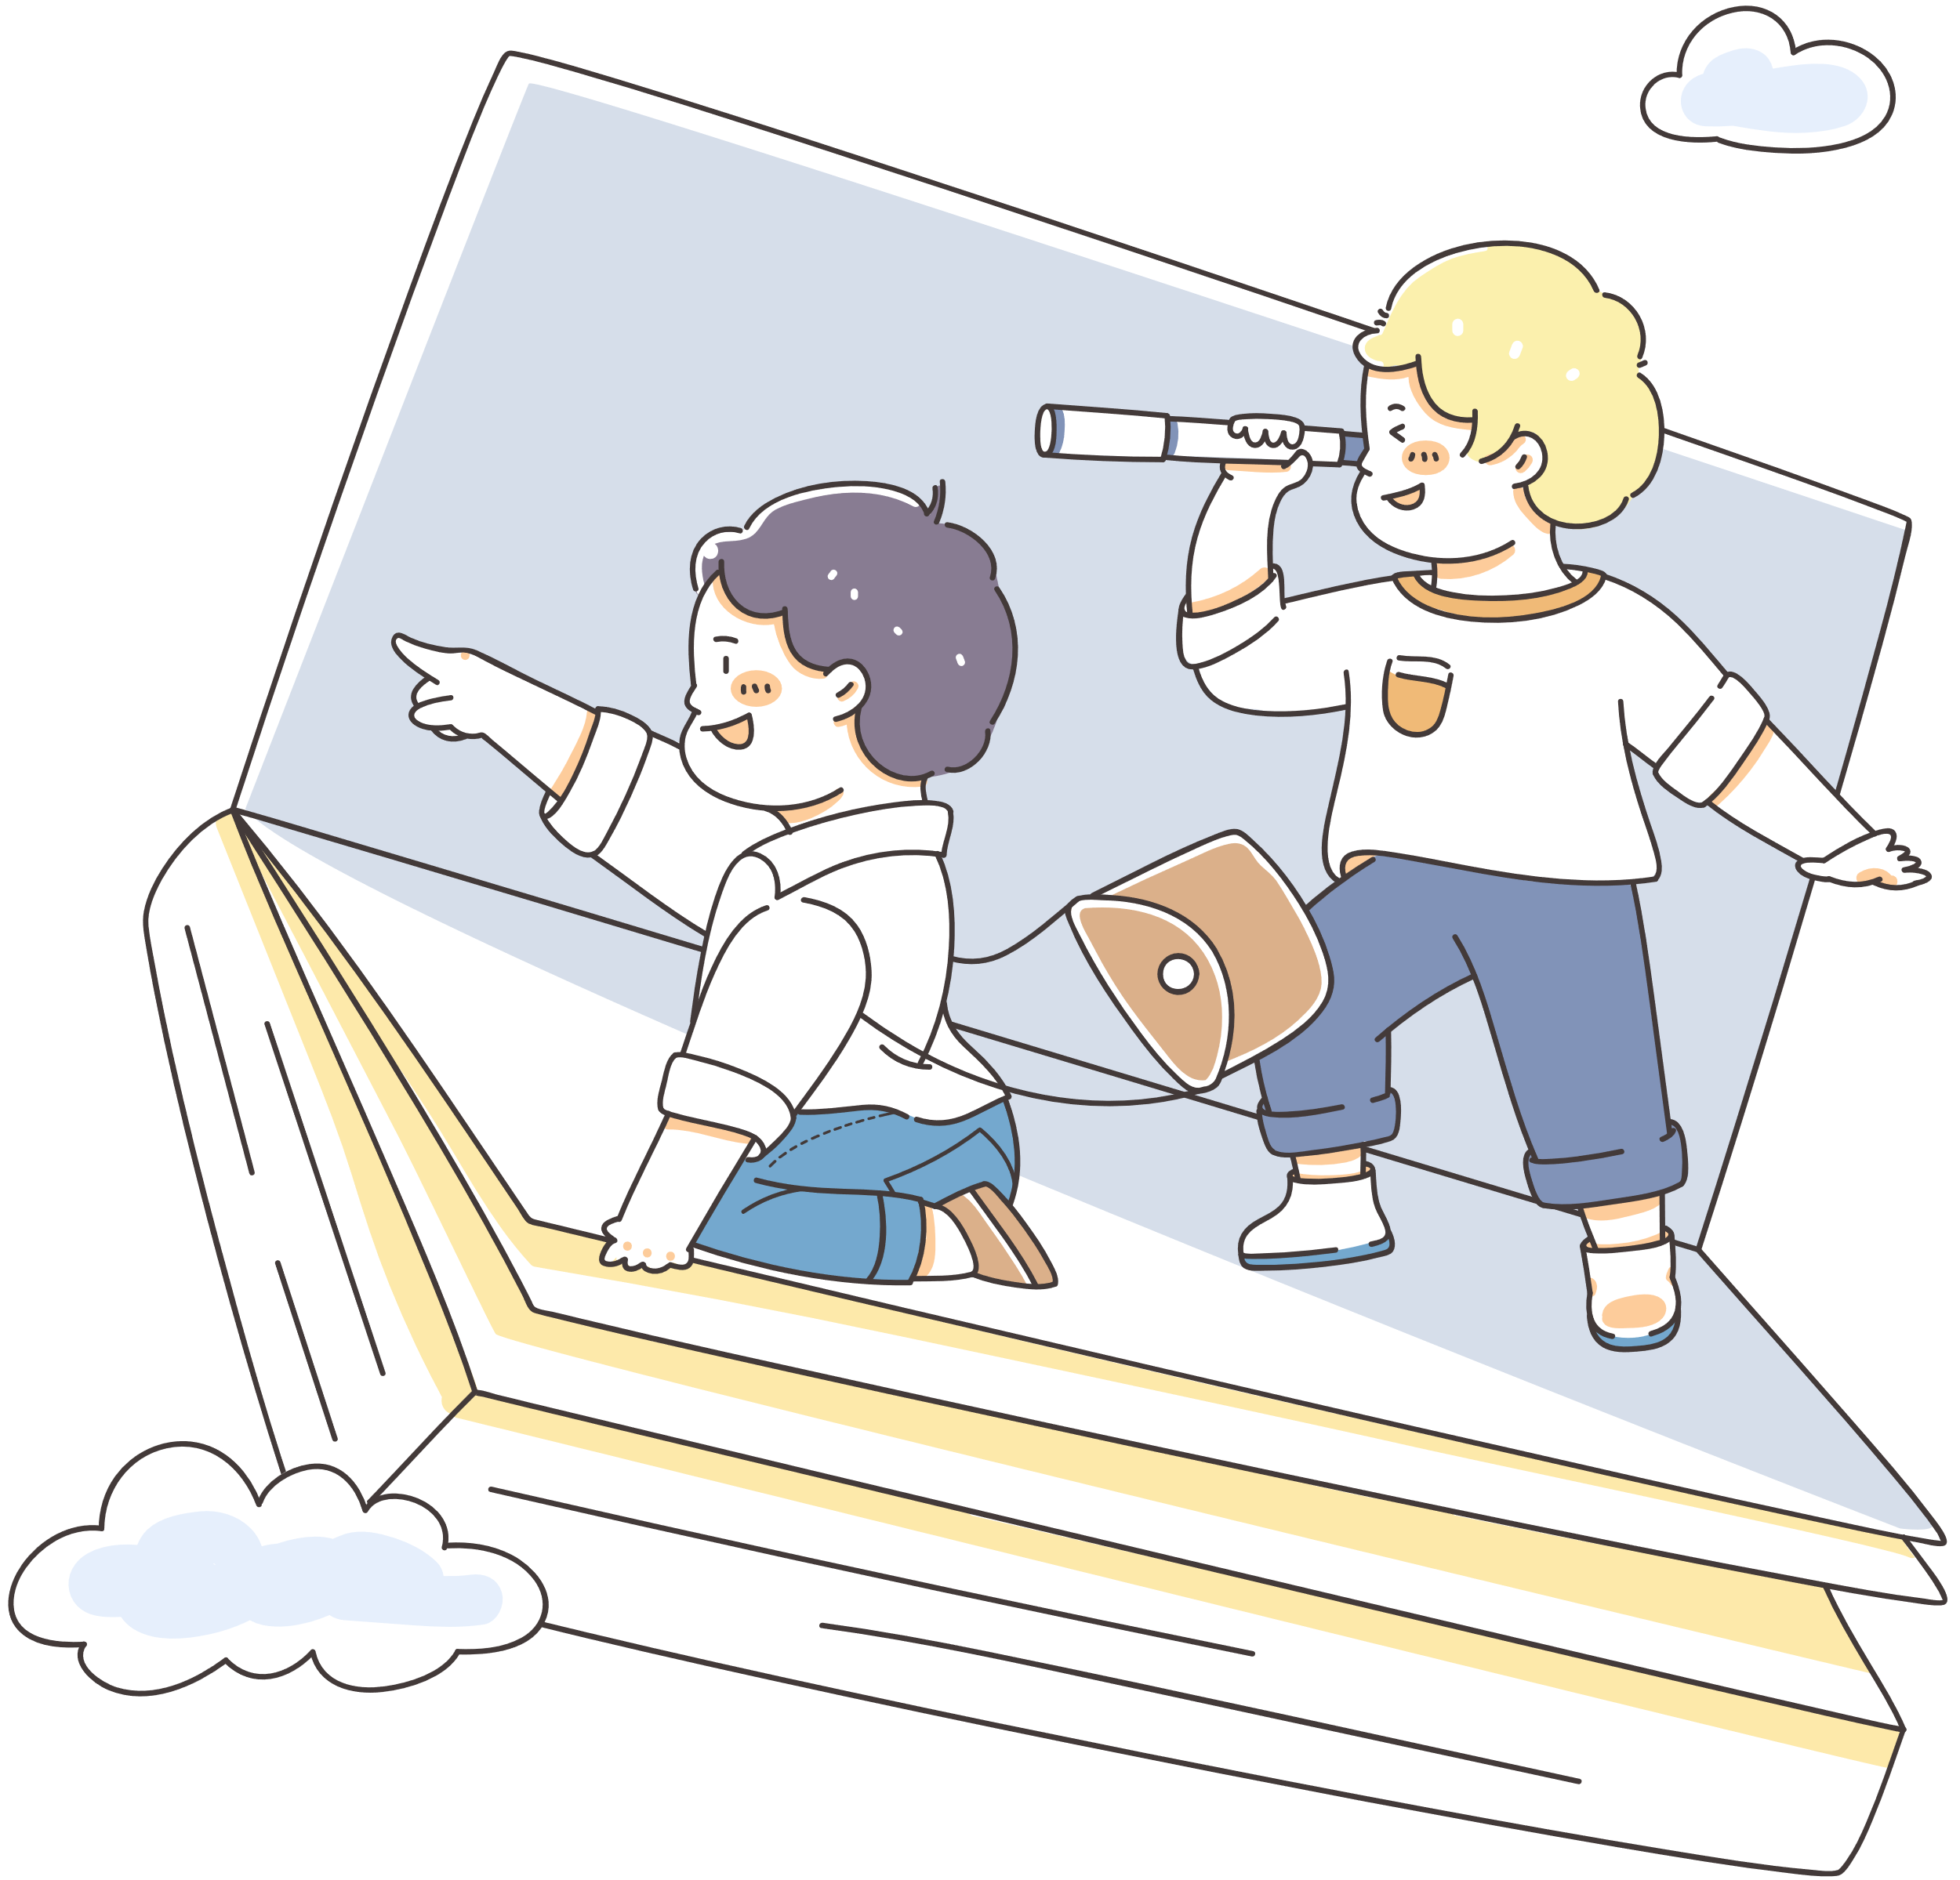
Em đã biết những gì về anh bộ đội thời kháng chiến chống Pháp? | Em muốn biết thêm điều gì về anh bộ đội thời kháng chiến chống Pháp? | Em đã biết thêm điều gì về anh bộ đội thời kháng chiến chống Pháp sau khi học xong bài thơ?
(Ghi vào trước khi học) | (Ghi vào trước khi học) | (Ghi vào sau khi học)

Slide 4



BÀI 7
TIN YÊU VÀ ƯỚC VỌNG
Văn bản 1
ĐỒNG CHÍ
- Chính Hữu -

Slide 5
I. ĐỌC

Slide 6





1. Đọc văn bản
TIÊU CHÍ | CÓ | KHÔNG
Đọc trôi chảy, không bỏ từ, thêm từ.
Đọc to, rõ bảo đảm trong không gian lớp học, cả lớp cùng nghe được.
Tốc độ đọc phù hợp.
Sử dụng giọng điệu khác nhau để thể hiện được cảm xúc của nhân vật trữ tình.

Slide 7



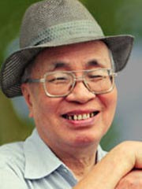
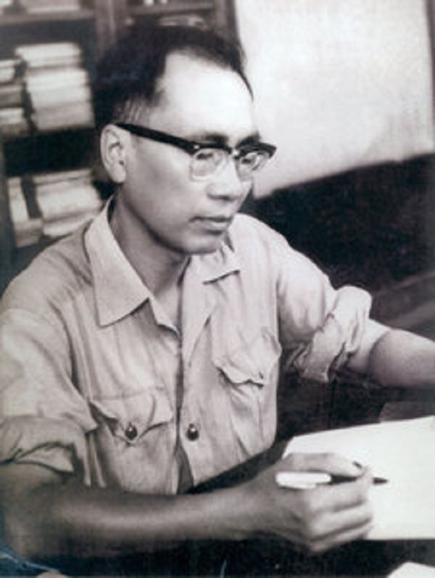

2. Tác giả
- Chính Hữu (1926 – 2007), tên thật là Trần Đình Đắc, quê ở Hà Tĩnh.
- Ông tham gia hai cuộc kháng chiến chống Pháp và chống Mĩ
- Đề tài: người lính và chiến tranh
- Đặc điểm thơ: người lính hiện lên giản dị với tình yêu quê hương, đất nước, đồng đội sâu nặng.

Slide 8




3. Tác phẩm
HOÀN CẢNH SÁNG TÁC
Sáng tác năm 1948, sau khi tác giả tham gia chiến dịch Việt Bắc đánh bại cuộc tiến công quy mô lớn của giặc Pháp lên chiến khu Việt Bắc.
BỐ CỤC
- Bảy câu thơ đầu: cơ sở hình thành tình đồng chí
- Mười ba câu tiếp: biểu hiện và sức mạnh của tình đồng chí.

Slide 9
3. Tác phẩm
ĐỀ TÀI
NHÂN VẬT TRỮ TÌNH
Người lính
Người lính (hoặc Chiến tranh)
CHỦ ĐỀ
ĐỐI TƯỢNG TRỮ TÌNH
Cảm xúc của nhà thơ trước tình đồng chí, đồng đội của những người lính
Những người đồng chí, đồng đội

Slide 10
II. KHÁM PHÁ VĂN BẢN

Slide 11

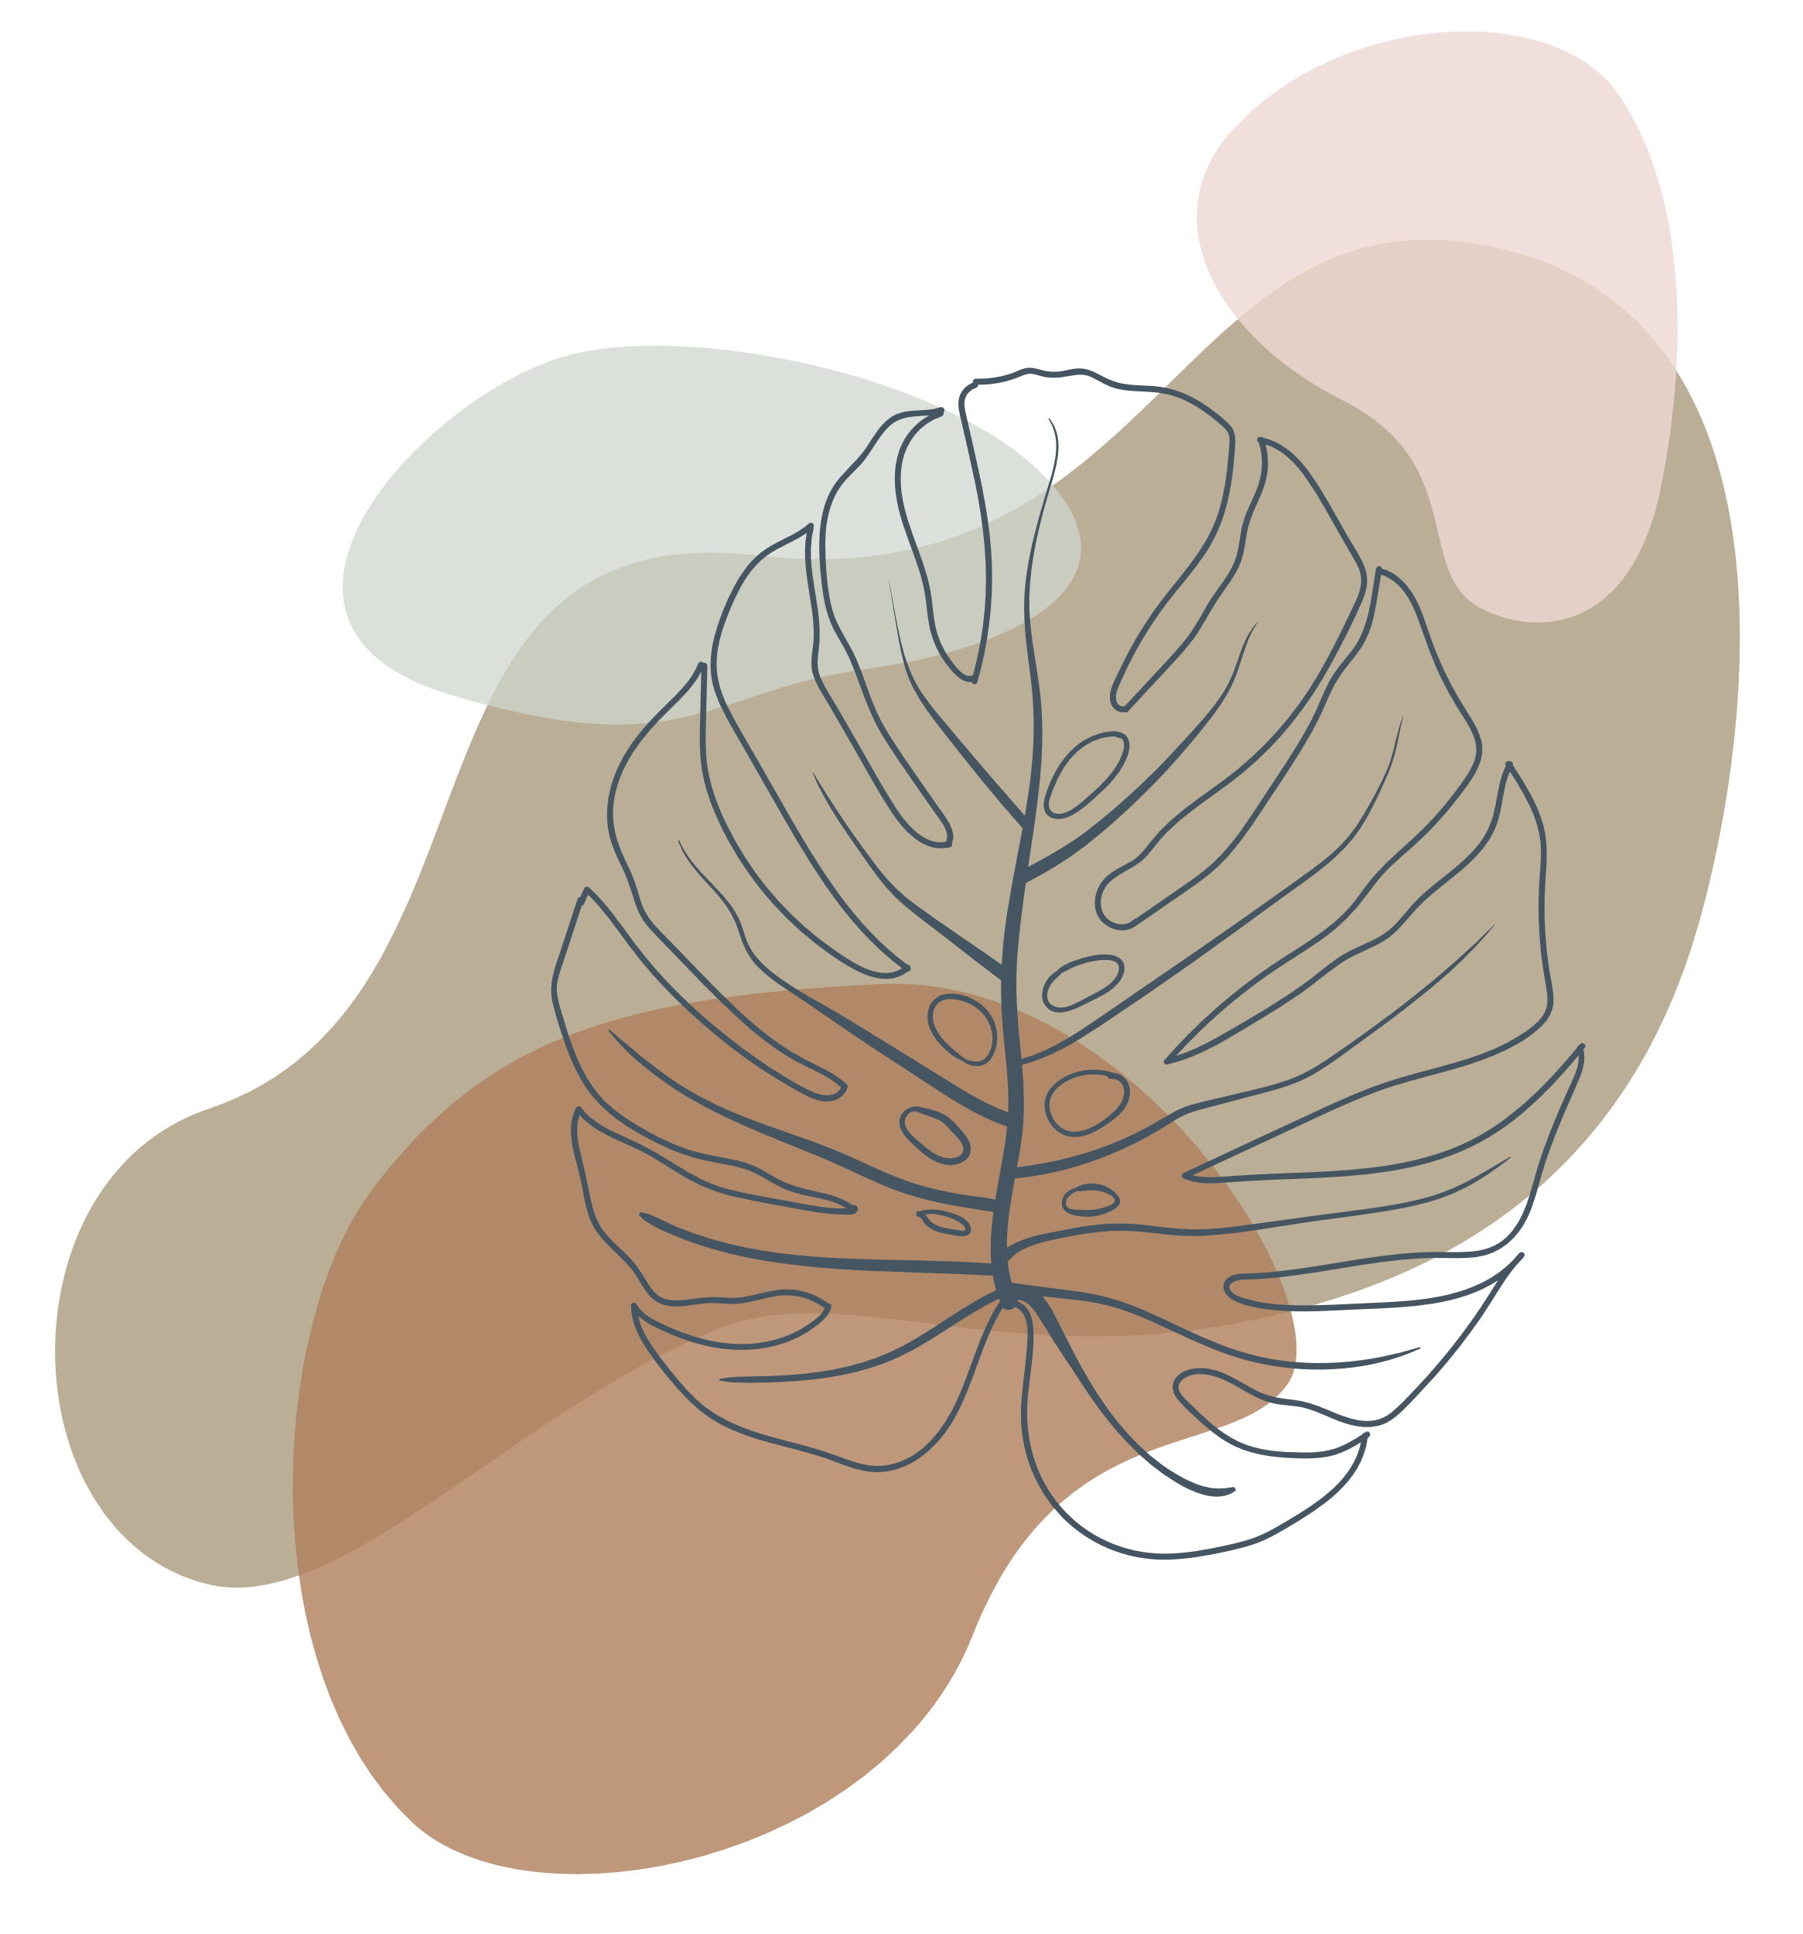

1. Đặc điểm thể thơ bài thơ Đồng chí
ĐẶC ĐIỂM THỂ THƠ
SỐ TIẾNG TRONG DÒNG
Không bằng nhau giữa các dòng thơ (dòng 1: 7 tiếng, dòng 2: 8 tiếng, dòng 7: 2 tiếng)
SỐ DÒNG TRONG KHỔ
Không đều nhau (khổ thứ nhất: 19 câu, khổ cuối: 3 câu)
VẦN – NHỊP
- Gieo vần chân, vần liền (đá - lạ, nhau - đầu, kỉ - chí…), vần chân - vần lưng (vai - vài)...
- Ngắt pháp linh hoạt, có dòng nhịp 3/4, 2/2, 2/4, 4/3…
MẠCH CẢM XÚC
Từ những suy nghĩ về cơ sở hình thành tình đồng chí, nhà thơ thể hiện niềm xúc động trước những biểu hiện và sức mạnh của tình đồng chí.
GỌI TÊN THỂ THƠ: Thơ tự do
NHẬN XÉT CHUNG VỀ HÌNH THỨC CỦA THỂ THƠ: phóng khoáng, linh hoạt, không bị bó buộc bởi luật thơ… giúp nhà thơ thể nhiều sắc thái cảm xúc.

Slide 12


2. Cơ sở hình thành tình đồng chí (bảy câu đầu)
YÊU CẦU | TRẢ LỜI | ĐIỂM CHUNG CỦA NGƯỜI LÍNH
Các cụm từ nước mặn đồng chua, đất cày lên sỏi đá gợi cho em nghĩ đến ai? Hoàn cảnh sống như thế nào? Họ đến từ đâu? | người nông dân nghèo đến từ vùng đồng bằng, trung du miền núi đất đai nhiễm phèn, nhiễm mặn, khô cằn sỏi đá… | Họ là những người nông dân nghèo, cùng chung lí tưởng, chia sẻ cùng nhau
- Hình ảnh “súng” và “đầu” tượng trưng cho điều gì? - Chỉ ra BPTT và tác dụng của BPTT trong câu “Súng bên súng, đầu sát bên đầu”. | - Súng tượng trưng cho nhiệm vụ chiến đấu, đầu tượng trưng cho lí tưởng. - Họ sát cánh bên nhau để đánh đuổi thực dân Pháp, giải phóng dân tộc.
Các từ ngữ “đêm rét”, “chung chăn” ẩn dụ cho điều gì? Chỉ ra tác dụng của ẩn dụ. | đêm rét và chung chăn vừa hiện thực, vừa là ẩn dụ cho đồng cam cộng khổ, chia ngọt sẻ bùi để hoàn thành nhiệm vụ.
Khái quát quá trình hình thành tình cảm của người lính. | xa lạ -> quen nhau -> tri kỉ -> đồng chí.

Slide 13





- Câu thơ thứ bảy: Đồng chí!
+ Hình thức: câu thơ chỉ có hai tiếng (cũng là nhan đề của bài thơ), khép lại ý thơ của đoạn trên và mở ra ý thơ phần tiếp theo.
+ Nội dung: là sự phát hiện một tình cảm thiêng liêng mới được hình thành, tình đồng chí (đọc thể hiện được cảm xúc bất ngờ)

Slide 14





3. Biểu hiện của tình đồng chí (13 dòng cuối)
- 10 dòng thơ đầu | ruộng nương, gian nhà | là tài sản quý của người nông dân. | Chia sẻ cảnh ngộ, thấu hiểu tâm tư, nỗi lòng của nhau.
 | mặc kệ | thể hiện quyết tâm ra đi vì nghĩa lớn
 | giếng nước, gốc đa | Phép tu từ hoán dụ và nhân hoá nhớ làm nổi bật nổi nhớ quê hương của người lính.
 | cơn ớn lạnh, sốt run người, trán ướt mồ hôi | Người lính đối mặt với nhiều khó khăn, gian khổ: bệnh tật, thiếu thốn vật chất, thời tiết (buốt giá) | => Đồng cam cộng khổ, sẻ chia => Miêu tả chân thực (tả thực)
 | áo rách vai, quần vá, chân không giày
 | buốt giá
 | miệng cười, tay nắm lấy bàn tay | Bằng tinh thần lạc quan, sự sẻ chia, những người lính đã vượt qua khó khăn, gian khổ, thiếu thốn
TITLE

Slide 15
3. Biểu hiện của tình đồng chí (13 dòng cuối)
- 3 dòng thơ cuối | đêm, rừng hoang, sương muối | Người lính phải đối mặt với cảnh rừng đêm hoang vắng, sương lạnh, nguy hiểm. | => Hình ảnh lãng mạn, mộng mơ => Dù trong hoàn cảnh nào thì người lính vẫn kề vai sát cánh để hoàn thành nhiệm vụ.
 | đứng cạnh bên nhau | Luôn kề vai sát cánh bên nhau; tâm hồn bay bổng.
 | súng - trăng | Biểu tượng vẻ đẹp tâm hồn người lính: vừa là chiến sĩ vừa là thi sĩ, vừa thực tế nhưng cũng rất đỗi mộng mơ.

Slide 16
III. TỔNG KẾT

Slide 17
1. Cảm hứng chủ đạo:
Ngợi ca tình đồng chí, đồng đội, tinh thần yêu nước, dũng cảm vượt lên mọi thiếu thốn, gian khổ, hiểm nguy của những người lính là cảm hứng chủ đạo của bài thơ.
2. Nghệ thuật:
+ Sử dụng hình ảnh hiện thực kết hợp lãng mạn.
+ Các biện pháp tu tư ẩn dụ, hoán dụ, điệp ngữ được sử dụng hiệu quả.
+ Ngôn ngữ linh hoạt, bình dị

Slide 18
Em đã biết những gì về anh bộ đội thời kháng chiến chống Pháp? | Em muốn biết thêm điều gì về anh bộ đội thời kháng chiến chống Pháp? | Em đã biết thêm điều gì về anh bộ đội thời kháng chiến chống Pháp sau khi học xong bài thơ?
(Ghi vào trước khi học) | (Ghi vào trước khi học) | (Ghi vào sau khi học)

Slide 19



Yêu cầu (thực hiện ở nhà): Viết đoạn văn 7 – 10 câu trình bày cảm nghĩ của em về tình đồng chí được thể hiện trong bài thơ Đồng chí của Chính Hữu.
- Hình thức: khoảng 7 – 10 câu
- Nội dung:
- Thời gian nộp bài:
- Cách nộp bài:
Câu mở đoạn (1 - 2 câu) | Giới thiệu tác giả, tác phẩm và yêu cầu
Thân đoạn (7 - 8 câu) | Trình bày được cảm nghĩ về tình đồng chí đồng đội.
Kết đoạn (1 câu) | Khái quát lại cảm nghĩ

Slide 20
V. VẬN DỤNG

Slide 21




Hoàn thành nội dung đọc hiểu sau:
[…]
Ôi Tổ quốc ta, ta yêu như máu thịt
Như mẹ cha ta, như vợ như chồng
Ôi Tổ quốc, nếu cần, ta chết
Cho mỗi ngôi nhà, ngọn núi, con sông…
(Chế Lan Viên, Sao chiến thắng)

Slide 22
Số tiếng trong mỗi dòng
Vần
Nhịp
Thể thơ
Đề tài
Tình cảm của tác giả
BPTT nào được sử dung và tác dụng?

